Slide 1
实验六 最大流应用问题

Slide 2
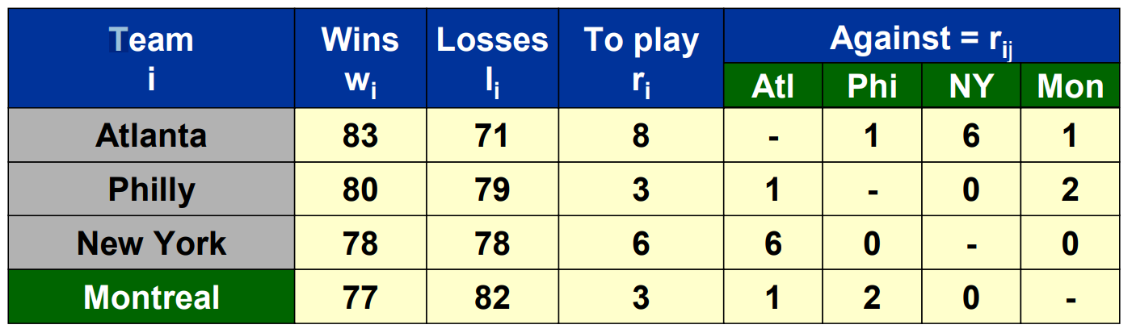
问题描述
棒球淘汰问题
表的含义是第i队有 w[i]次获胜、l[i]次失利、r[i]次剩余比赛，g[i][j]代表i队与j队比赛的剩余比赛次数。如果一支球队不可能以（或并列）第一名完成赛季，那么它就会被数学上淘汰。
如何使用最大流算法推算，哪些球队会被淘汰，提前无缘冠军

Slide 3
具体分析
平凡淘汰
如果一支队伍i的已获胜次数w[i]加上剩余比赛的次数r[i]（假设全部取胜），仍然小于任意一支队伍j的已获胜次数w[j]，即w[i]+r[i] < w[j]，那么队伍i已经提前被淘汰
非平凡淘汰
在假设剩余比赛场次全获胜且不满足平凡淘汰的前提（w[i]+r[i] < w[j]）下，通过分析其他队伍一定会超越其胜场数，那么该队伍就是非平凡淘汰，也没有获得第一名的机会。
因此，需要计算当队伍i为非平凡淘汰时，其他队伍需要多少场才能与队伍i打成平局

Slide 4
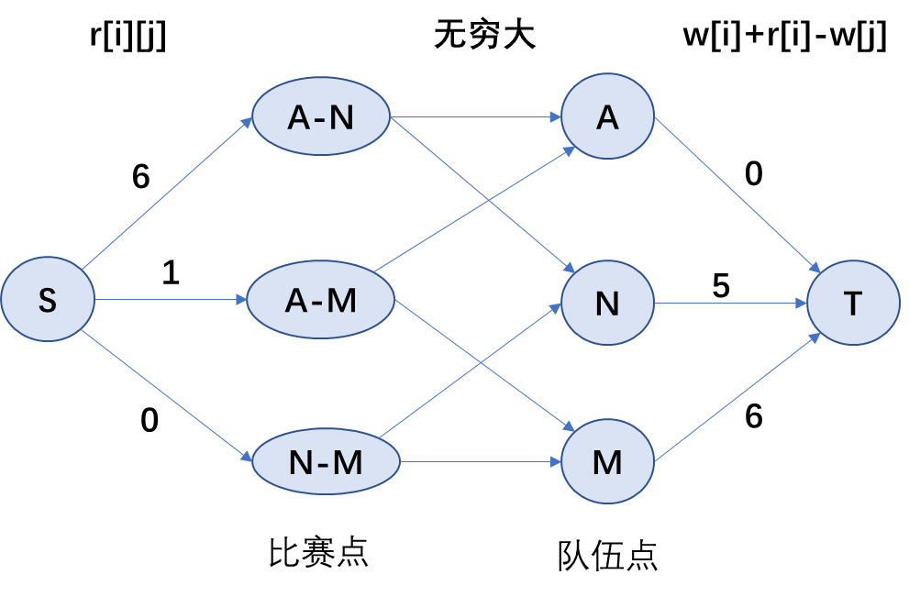
具体分析
以Philly队为例，其最大获胜场数为80+3=83，超过Montreal，故不会被平凡淘汰，但可能会非平凡淘汰
假设的前提是Philly队的剩余场次都获胜，因此，需要求出其他队伍是否可能超越Philly队的胜场数
除了Philly队之外的队伍需要进行6+1+0=7场比赛
A、N、M队伍要追平P队的场次依次为0、5、6
比赛点和队伍点上的权重初始为无穷大，其最终含义是该系列比赛上对应队伍最多可以获胜的场次
当最大流小于r[i][j]之和，则Philly是非平凡淘汰

Slide 5
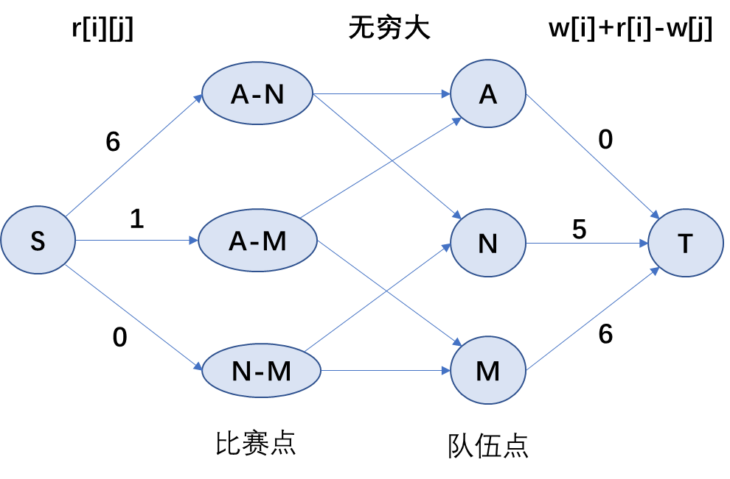
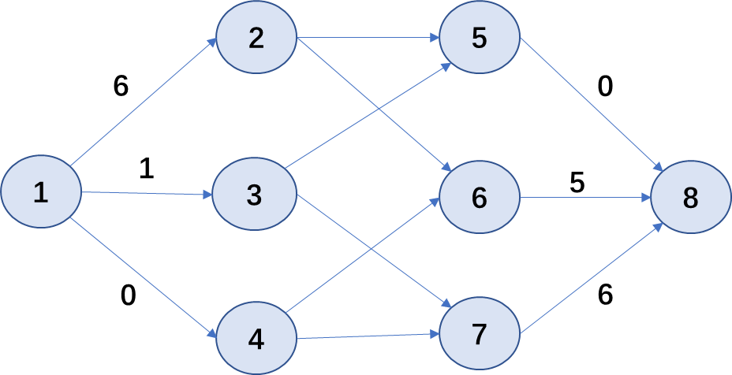
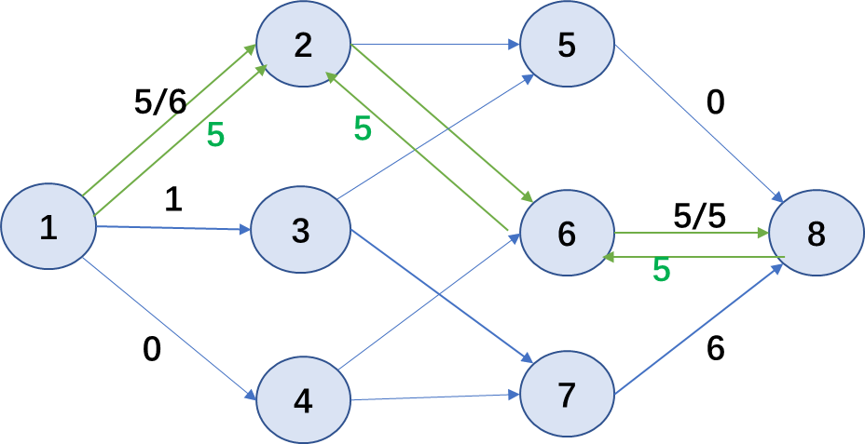
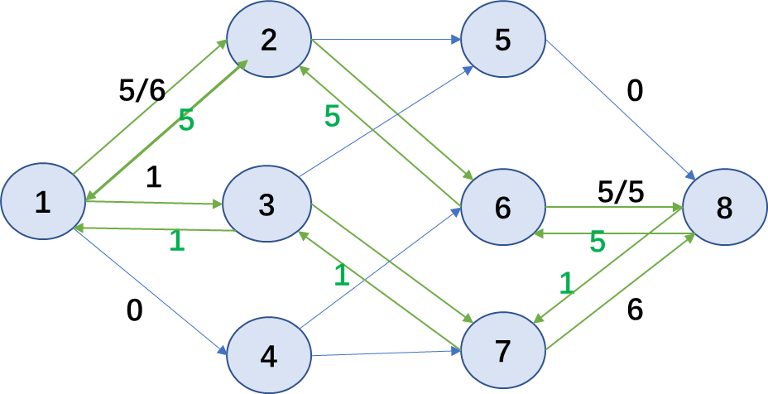
EK算法
基本思想
1）若存在增广路径，则找出一条增广路径（通过 BFS）
2）沿着找出的增广路径进行更新流量
3）重复步骤1)，直到没有增广路径，网络达到最大流
初始残余网络
最大流为5+1=6<6+1=7，即Philly队将会被淘汰
第二次EK
第一次EK
第二次EK

Slide 6
EK算法
最大流最小割定理
网络达到最大流当且仅当残留网络中没有增广路径
如果 f是具有源点s和汇点t的流网络G = (V , E)中的一个流，那么下列条件是等价的：
(1) f是G的一个最大流
(2) 残留网络Gf不包含增广路
(3) 存在G的某个割(S , T)，有| f | = c(S , T)
证明：
(1) => (2):
反证法：假设残余网络Gf含增广路径，那么我们可以在Gf中构造流f’，那么f + f’仍为流网络的一个流，那么流量|f + f‘| > | f |，那么f就不是最大流，与条件矛盾，则(1) => (2)成立
(2)=>(1)： 当残余网络Gf不包含增广路径，则该网络中的流f将不会增加，即f为残余网络Gf的最大流。
使用邻接表的BFS的时间复杂度为O(n+m)，最多进行n次BFS，更新流的时间复杂度为O(E)，故算法时间复杂度为O(n*m*m)

Slide 7
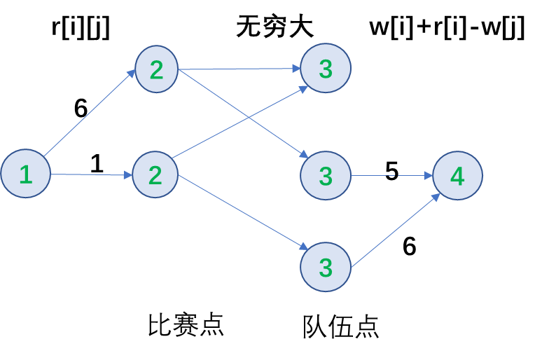
Dinic算法
基本思想
(1) 通过BFS建立分层图的同时找增广路径
(2) 使用DFS在分层图上从源点开始遍历增广路径，回溯时更新剩余容量，初始给源点s的可增加流量上限limit为inf（无穷大）
(3) 重复步骤(1)，直到没有增广路径
算法关键在于每次找到的最短增广路径进行推流，不会影响其他路径（推流后均路径满流）
分层图
BFS构建分层图

Slide 8
Dinic算法
增广路径推流
最大流为5+1=6<6+1=7，即Philly队将会被淘汰
对于m为边数，n为顶点数的图，BFS的时间复杂度为O(n+m)，每次DFS的时间复杂度为O(m)，每个顶点最多被访问n次，故时间复杂度为O(m*n*n)

Slide 9
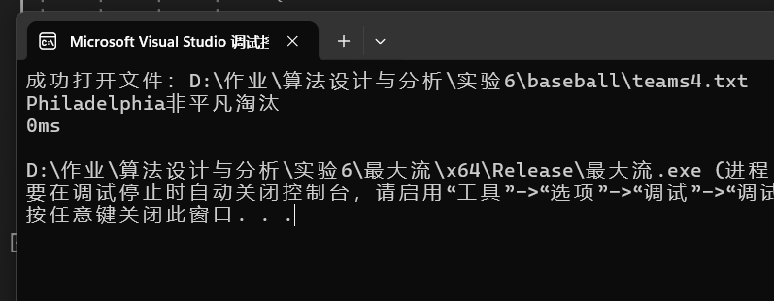
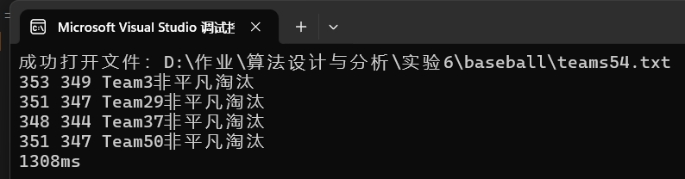
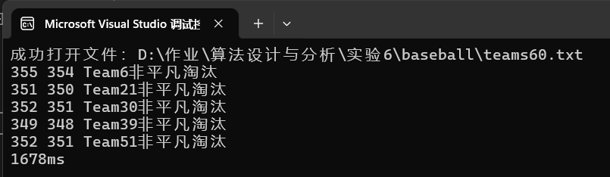
算法准确性验证
EK算法
样例 | teams4a | teams5 | teams7 | teams24 | teams32
时间/(ms) | 0 | 1 | 1 | 17 | 151
样例 | teams36 | teams42 | teams48 | teams54 | teams60
时间/(ms) | 357 | 309 | 585 | 1308 | 1678

Slide 10
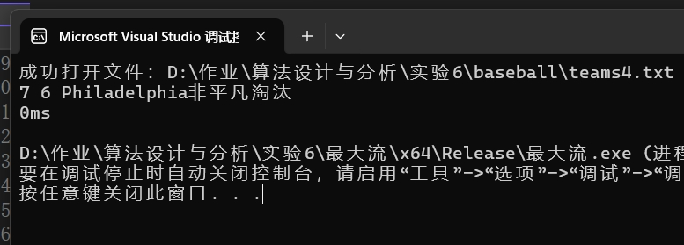
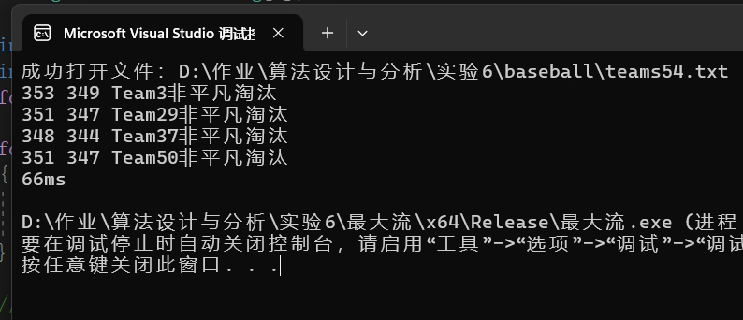
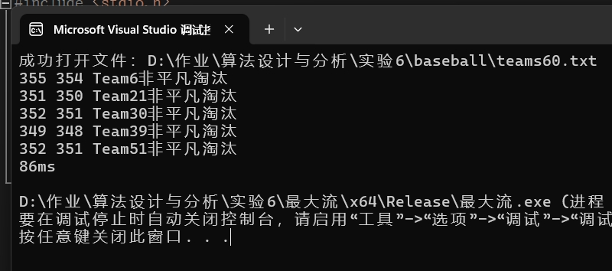
算法准确性验证
Dinic算法
样例 | teams4a | teams5 | teams7 | teams24 | teams32
时间/(ms) | 0 | 0 | 0 | 2 | 8
样例 | teams36 | teams42 | teams48 | teams54 | teams60
时间/(ms) | 13 | 14 | 31 | 59 | 86

Slide 11
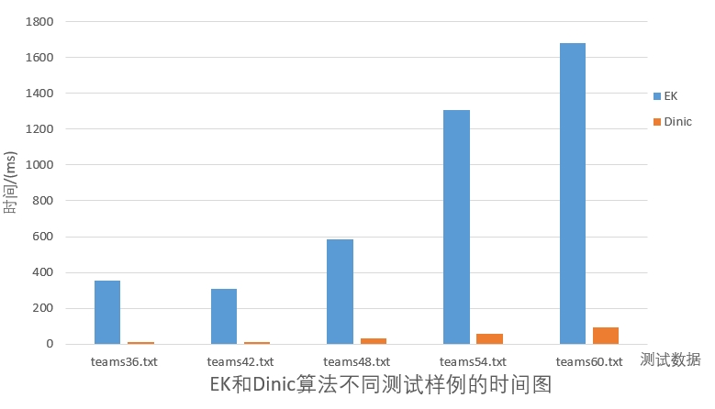
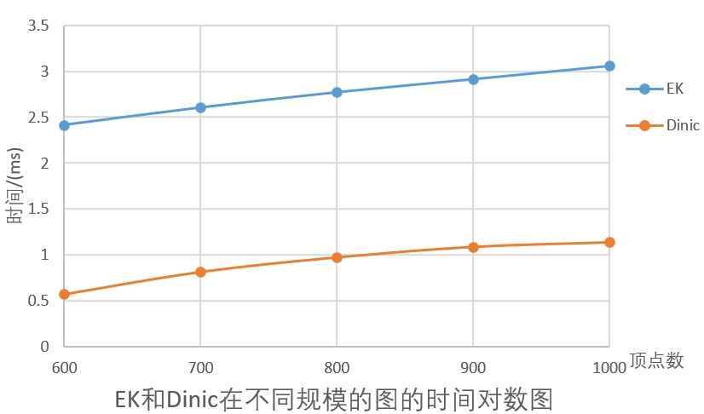
对比分析
测试样例
随机生成不同规模的稠密图
顶点数n | 600 | 700 | 800 | 900 | 1000
EK/(ms) | 261.3 | 405 | 594.9 | 827 | 1154.5
Dinic/(ms) | 3.75 | 6.56 | 9.45 | 12.29 | 13.78

Slide 12
谢谢！

Slide 13
r[i][j]
无穷大
w[i]+r[i]-w[j]
A-N
A
6
0
S
1
A-M
N
5
T
0
6
N-M
M
比赛点
队伍点

Slide 14
A
50
50
S
T
50
50
B
50

Slide 15
2
5
5/6
0
5
5
1
1
3
6
5/5
8
1
5
1
1
0
6
4
7
2
5
5/6
0
5
5
1
1
3
6
5/5
8
5
0
6
4
7

